Slide 1
Larva yetiştirme
6. Hafta

Slide 2
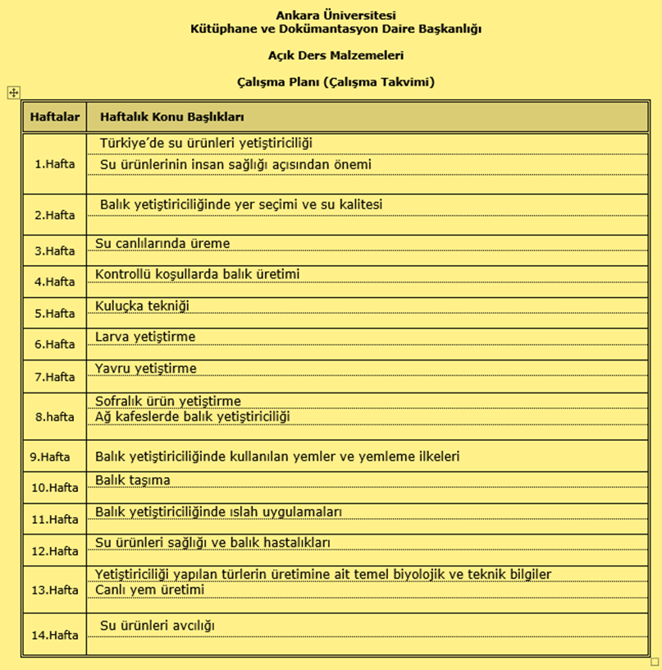

Slide 3
Kuluçkahanede Su Kriterleri
Döllenmiş yumurtaların kuluçkasının gerçekleştirileceği kuluçka evine verilecek suyun kalitesine daha fazla özen göstermenin yararları yadsınamaz. Alabalık yumurtalarının kuluçkası ve larvaların gereksinimi için mümkün olduğu kadar temiz ve kirlenmemiş su kullanılmalıdır. Bu bakımdan kuluçka evine verilen suyun önceden filtre edilmesinde fayda vardır. Kuluçka evinin büyüklüğü döllenmiş yumurta miktarı ve kullanılan kuluçka gereçlerinin tipine bağlıdır. Alabalık için orta büyüklükte bir kuluçka evinin su gereksinimi saniyede 3-5 litredir. Kuluçka evinde kullanılacak suya ilişkin uygun değerler aşağıdaki gibidir.
Kuluçka suyunun nitelikleri
Su sıcaklığı °C 8-10
Oksijen PH 9-11 mg/L Doymuşluk değeri %80-100
Asit bağlama kapasitesi 2-5 ml/L veya daha fazla
Serbest CO2 6,5-7,5 20 ppm/lt’nin altında
Demir ve Aminoium mümkünse ya olmamalı veya çok az
Su Miktarı ile Balık Üretimi İlişkisi
Balık üretim miktarını, su kalitesi ile birlikte temel olarak suyun miktarı yani debisi etkilemektedir. Fakat bunlarla birlikte balık üretim miktarında yetiştirme sistemi ve kullanılan teknik donanımlarda etkilidir. Örneğin 1000 m2 havuz yüzlemi için saniyede 8 litre kaynak veya iyi kalitede dere suyuna gereksinim vardır. Bu örnekte teknik donanımlardan yararlanmaksızın 400-500 kg alabalık üretilebilir. Fakat ilave olarak havalandırma gibi ilave tekniklerden yararlanıldığında ise yılda 1500-2000 kg alabalık üretmek mümkün olabilir. 1000 m2’den büyük ve 3 m’den derin havuzlarda, küçük havuzlara oranla daha az suya gereksinim vardır. Böyle havuzlarda rüzgarın etkisiyle suyun kalitesi olumlu etkilenebilirse de işçilik yönünden büyük havuzlarda çok büyük güçlüklerle karşılaşılır.

Slide 4
DAMIZLIK BALIKLAR
Damızlık populasyonu işletmenin sofralık balık üretiminin %1’i kadar yeterlidir. Yani 400 ton üretim kapasiteli bir işletmede 1 ton damızlık balık bulundurulacak demektir. Damızlık balıklar günlük su değişiminin defalarca olacağı kaliteli suyun verildiği havuzlara m2’ye 1-2 kg stok yoğunluğunda yerleştirilir. Erkek / dişi oranı 1: 5 ila 1 : 8 olmalıdır. Genellikle erkekler 2, dişiler ise 3 yılda cinsel olgunluğa ulaşır. İşletmenin yumurta üretim kapasitesini saptamada kg dişi başına 2000 Adet yumurta hesaplanır.
Damızlığa ayrılacak bireylerin seçimi ön büyütme döneminden başlayarak gerçekleştirilmelidir. Ayrılan balıkların yetiştirilmesine devam edilerek populasyon içersinden damızlık balık ayrımında belirgin özel likler aranmalıdır. Bu nitelikler:
- Hızlı büyümeyle birlikte yemi iyi değerlendirme,
- Hastalıklara karşı dayanıklılık,
- Düzgün ve uyumlu vücut formu,
- Yüksek üreme verimi (Sayıca fazla ve çapı büyük yumurta, kaliteli sperma vb.)
- Cinsi olgunluğa geç ulaşma.
Yukarıdaki özel likler dikkate alınarak seçilen damızlık balıklar, damızlık havuzlarında kaliteli pelet yem yanında taze balık, karides gibi yaş yemle de beslenmelidir. Damızlık balıkları yemlemede aşırıya kaçılmamalıdır. Damızlıklar yılda yaklaşık 0,5 kg artış göstermelidir. Yoğun yemleme gonad ürünlerinden özel likle yumurtalarda yağ dejenerasyonuna neden olabilir.

Slide 5
Kuluçka döneminin sona erdiği günlerde 25-35 gün-derecede yada bir başka ifadeyle 10 oC su sıcaklığında 2,5 günde yumurtaların tamamından larva çıkışı tamamlanır. Bu arada ortamdaki yumurta kabukları sifonlanarak günde iki defa yumurta tablalarının delikleri tıkanmaması için ayıklanmalıdır. Yumurtadan çıkan larvalara Vitellus keseli larva denilir. Bunlar besin kesesi olarak da adlandırılan keselerini su sıcaklığına göre 12-17 günde tüketirler. Bu dönemde larvaların barındırıldığı gereçlerden en azından her iki gündebir beyaz renkli ölü yumurtalar yada ölen keseli larvalar vaya deforme ve anomalili larvalar sifonlanarak uzaklaştırılmalıdır. Belirtilen temizlik işlemi yapılmadığı durumda hızlı bir şekilde mantar enfeksiyonu ile karşılaşılabilir.
Larvaların serbest yüzme dönemine ulaşmaları, besin keselerinin çoğunu tüketmeleri, larvaların yemlenmeye başlanmaları için önemli göstergelerdir. Vitellus keseli larvaların %10’u yem alma gücüne ulaştığında yada besin keselerinin 2/3’lük kısmını tükettiklerinde ve serbest yüzmeye başladıklarında yemlenmeye başlanmalıdır. Larvalar belirtilen evreye ulaştıklarında, kuluçka kanallarında yumurta tablaları arasındaki bölmeler kaldırılır, tablalarda bulunan larvalar yavaş bir şekilde kanallara stoklanırlar.
Serbest yüzme devresine ulaşmış ve suda aktif hareket eden larvaların bakım ve beslenmelerine özen gösterilerek ortalama 1 g canlı ağırlığa kadar yetiştirilmeleri genel olarak “ön büyütme” olarak tanımlanır. Bu devre 60-80 günde tamamlanır. Bu dönemde yetiştirme ortamı olarak daha ziyade büyütme kanalları kullanılır. Ayrıca ön büyütme dönemi kuluçka evinde tank yada kanallarda gerçekleştirilir. Su değişimi, stok yoğunluğuna ve su kalitesine bağlı olarak 4-8 kez/saat, olmalıdır. Belirtilen koşullarda stok yoğunluğu 100.000 larva/m3 sudur. Larvaların yemlenmesine her 30-60 dakikada bir günde 12 saat devam edilir. Bu dönemde kayıp oranı yaklaşık %30-35’dir. Optimum üretim koşullarında hasatta üretim hedefi en azından 1 g bireysel ağırlıkta m3’de toplam 25 kg veya 25.000 ön büyütülmüş yavru olmalıdır.
6. Hafta

Slide 6
Ön büyütme döneminde larvaların yetiştirilmesinde aşağıdaki önlemlerin alınmasında fayda vardır.
- Kaliteli su temini,
- Direkt güneş ışığından korumayla birlikte dolaylı aydınlık sağlama,
- Yavruların köşelerde veya belli noktalarda birikmelerinin önlenmesi,
- Yemlemenin sık olarak yapılması, fakat her defasında azar azar verilmesi ve yem artıkları ile dışkıların sürekli temizlenmesi gibi konularda özen gösterilmelidir.

Slide 7
Alabalık larvalarının ön büyütülmesinde genellikle 3-4 m uzunluk ve 40-80 cm genişlikte kanallar kullanılmaktadır. Genelde betonarme inşa edilirlerse de, hijyenik açıdan polyester kanallar tercih edilmelidir. Populasyonun stok yoğunluğu, kullanılan suyun miktar ve kalitesine bağlıdır. Bu kanallarda su değişiminin optimum düzeyi saatte 4-8 defa olmalıdır. Derinlikleri 30-80 cm olan bu kanallarda su yüksekliği balık boyutuna koşut olarak yükseltilir. Örneğin 3,60 m uzunluk, 40 cm genişlik, 17 cm su derinliğinde kanala yaklaşık 30.000 adet gökkuşağı alabalığı larvası, yani 122.000 larva/m3 stoklanarak yemlenebilir.
Yemleme dönemindeki larvalarda genellikle 100.000 adet/m3, yani 100 adet/lt stok miktarları uygulanır. Belirtilen stok miktarları uygulandığında kanallarda saatte 4-8 defa su değişimi için 1-2 lt/sn/m3 su gereklidir. Bu koşullar altında, 8-10 oC’lik su sıcaklığında 8 günlük yemleme sonunda stokta 50.000 yavru/m3, 15 günlük yemlemeden sonra ise 20.000-30.000 yavru/m3 şeklinde seyreltme yapılır.
Kapasitesi 2-4 m3, genelde polyester olan, fakat beton yada eternitten de imal edilen kanal tipi tanklarda iyi düzeyde oksijen içeren suyla 30.000-60.000 adet larva 6-8 hafta beslenir. Bu tanklara su girişi 20-40 lt/dak./m3 su, olmalıdır. Stok yoğunluğu 8-12 adet larva/lt. Bu tanklarda taban eğimi %1,5-2 olduğunda iyi temizlenme olanağı yaratır.

Slide 8
Bu tanklarda üst kısımdan basınçla geren su, tank içindeki suyu dairevi bir hareket halinde tutar. Dolayısıyla bu tankların her tarafında oksijen hemen hemen aynı düzeydedir. Bu tanklarda su çıkışı tabanın ortasındadır. Su çıkış kısmı üzerine 15-20 cm çapında 3,5-4,0 mm göz açıklığında, paslanmaz metalden yapılmış bir süzgeç yerleştirilir. Tankın alt kısmına yerleşmiş olan su çıkış borusu hareketli bir dirsekle dış kısmından yükselmektedir. Bu hareketli dirseklerle tank içindeki su seviyesi kolayca ayarlanabilmektedir.
Diğer taraftan tankın tabanında orta su çıkış kısmına doğru yaklaşık %5 meyil vardır. 2 m çapında ve yaklaşık Fingerling (Parmak Büyüklüğünde Balık) Yetiştiriciliği Parmak büyüklüğünde yavru balık üretiminde stok materyali olarak ön büyütmesi yapılan genellikle en azdan 0,5-1 g bireysel ağırlıkta ve 4-5 cm boyunda yavrular kullanılır. Eğer ön büyütmesi yapılan yavruların stoklandığı havuzlarda ve kullanılan suda dönme hastalığına neden olan parazitin (Myxosoma cerebralis) sporları varsa, yavruların boyu en azından 6-7 cm olmalıdır. Çünkü belirtilen büyüklükteki yavruların omur ve kafa kemiklerinin kıkırdak kısımları oldukça dayanıklılık kazanmıştır ve deforme olmaz hale gelmiştir (Bohl 1982). Parmak büyüklüğünde yavru balıkların yetiştiriciliği yapılan bütün üretim donanımlarının, yavru balıklar stoklanmadan önce hijyenik yönden önlemlerinin alınması zorunludur. Bu önlemlerin başında dezefenksiyon gelir. Dezenfeksiyon etkisi sıcaklığa bağlıdır. Genel bir kural olarak, dezenfeksiyon maddesinin etkisi için 20oC’da 30 dakika, 12 oC’da 1 saat, 4 oC’da 2,5 saat süre gereklidir. Dezenfeksiyon maddesi olarak genellikle formaldehyd (Ticari adı Formol) tercih edilir. Konsantrasyon olarak %5’lik eriyik (5 kısım Formol + 32 kısım su) önerilmektedir. Metal olmayan materyaller için NaOH (Sodyum hidroksit) %2 oranında, yani 20 g NaOH (Sud kostik) 1 litre suya ilave edilerek kullanılmaktadır.

Slide 9
Kaynak:
Atay, D. 1987. İçsu Balıkları ve Üretim Tekniği. Ankara Üniversitesi Ziraat Fak. Yayınları. Ders Kitabı 300.
Atay, D. 1997. Kabuklu Su Ürünleri ve Üretim Tekniği. Ankara Üniversitesi Ziraat Fakültesi Ders Kitabı:441
Atay, D. ve Bekcan, S. 2000. Deniz Balıkları ve Üretim Tekniği. Ankara Üniversitesi Ziraat Fakültesi Ders Kitabı:468
Atay, D., Aydın, F. ve Yıldız HY. 2002. Su Ürünleri Yetiştirme İlkeleri. Ankara Üniversitesi Ziraat Fakültesi Ders Kitabı:481
Bardach, J.E. 1997. Fish as Food and the Case for Aquaculture. Pages 1-14 in J.D. Bardach, ed. Sustainable Aquaculture. John Wiley and Sons, New York.
Costa-Pierce, BA. 2002. Ecology as the Paradigm for the Future of Aquaculture. Pages 339-372 in B.A. Costa-Pierce, ed. Ecological Aquaculture: The Evolution of the Blue Revolution. Blackwell Science, Malden, Massachusetts.
Genç, E. 2017. Balık Yetiştiriciliğinde Hastalıklar ve Koruyucu Önlemler. Balık Yetiştiriciliği (Ed: Emiroğlu, Ö., Kuş, G) T.C. Anadolu Üniversitesi Yayını: 3618, Açıköğretim Fakültesi Yayını: 2442, ISBN: 978-975-06-2226-7, 214s, Eskişehir.
Lackey, R.T. 2005. Fisheries: history, science, and management. pp. 121-129. In: Water Encyclopedia: Surface and Agricultural Water, Jay H. Lehr and Jack Keeley, editors, John Wiley and Sons, Inc., Publishers, New York, 781 pp.
Stickney, RR. 2000. Encyclopedia of Aquaculture. John Wiley & Sons, Inc. New York.
Yavuzcan, H. 2011. Su Ürünleri T.C. Anadolu Üniversitesi Yayını: 2243, Açıköğretim Fakültesi Yayını: 1242, ISBN: 978-975-06-0917-6, 184s, Eskişehir.
1. Hafta

